Slide 1
Российская Академия Образования
Деятельность федеральных стажировочных площадок по модернизации технологий и содержания обучения: проблемы и перспективы
Виктор Стефанович Басюк, заместитель президента РАО
2016

Slide 2
Условия эффективной работы ФСП
высокий научно-методический потенциал;
высокий уровень культуры проектной деятельности;
широкая сеть коммуникаций с профессиональным и экспертным сообществом на уровне Российской Федерации;
профессиональное знание всего комплекса мероприятий федеральных целевых программ;
знание и понимание механизмов реализации региональных программ развития образования;
гибкая система организации обучения с использованием всего многообразия форм реализации дополнительных профессиональных программ;

Slide 3
Основные направления реализаций мероприятий:
Повышение квалификации педагогов по метапредметным компетенциям в соответствии с ФГОС.
Поддержка и создание условий реализации адаптированных образовательных программ для детей с ОВЗ.
Реализация Концепции модернизации школьных библиотек. Создание системы школьных информационно-библиотечных центров.
Участие в обсуждении создания и реализации Концепций модернизации содержания и технологий обучения по предметным областям.
Поддержка сетевых сообществ педагогов и общественно-профессиональных объединений.

Slide 4
Основные эффекты мероприятий по направлению 2.4. ФЦПРО

Slide 5
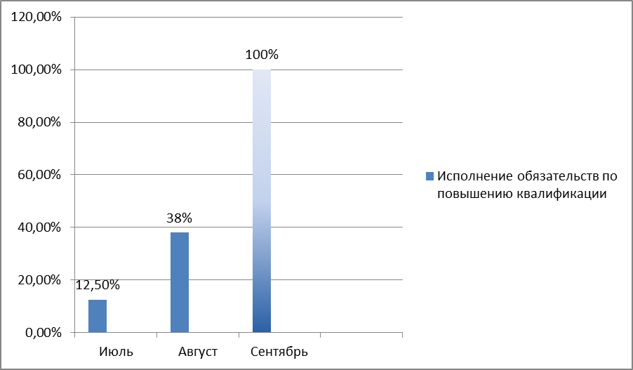
Повышение квалификации
Достижение:
Проблема:
Всего прошло ПК более
36 тысяч педагогов
Фрагментарность использования внешних инструментов оценки
Частичное использование классических стажировок в курсовой подготовке
Акцент на дистанционных технологиях ПК
Не востребованность потенциала региональных УМО

Slide 6
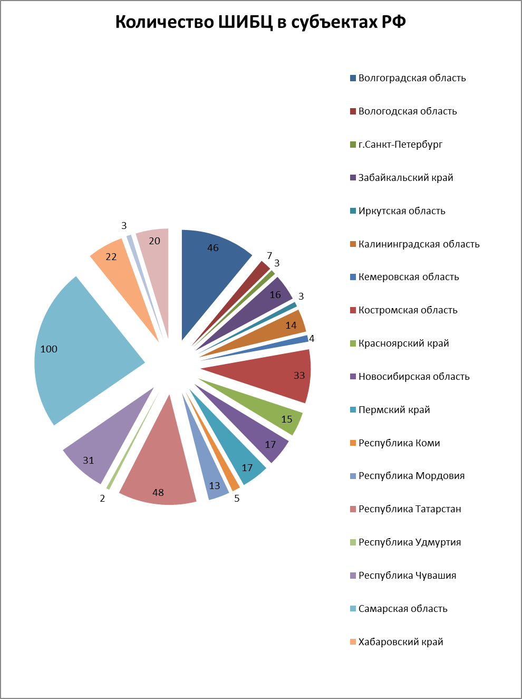
Создание школьных информационно-библиотечных центров
Проблема:
Подход с проектированием развития регионального пространства информационно-библиотечной инфраструктуры востребован частично.

Slide 7
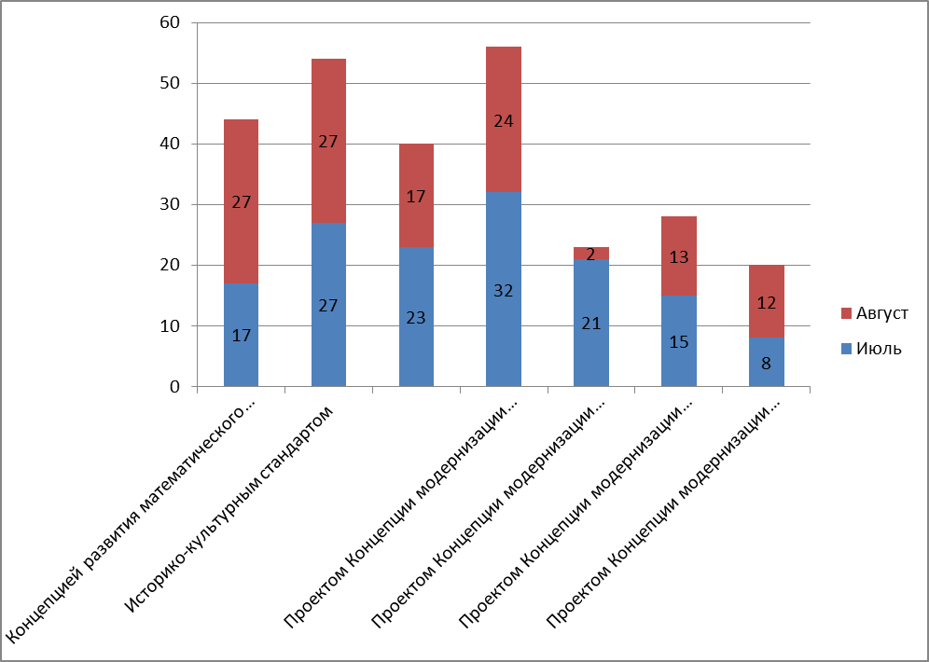
Обсуждение Концепций модернизации
Проблема:
Локальность и закрытость обсуждений. Результаты не выходят за рамки регионального педагогического сообщества

Slide 8
Создание методических рекомендаций по введению ФГОС
За 2016 год
Проблемы
Создано более 140 методических изданий по проблематике введения ФГОС
Большая часть в электронном виде
Издания размещены в открытом доступе на ресурсах региональных ИПК-ИРО
? Востребованность публикаций
? Качество публикаций
? Возможность использования на уровне РФ

Slide 9
Спасибо за внимание!

